Slide 1
Поездарға Starlink модем ортану

Slide 2
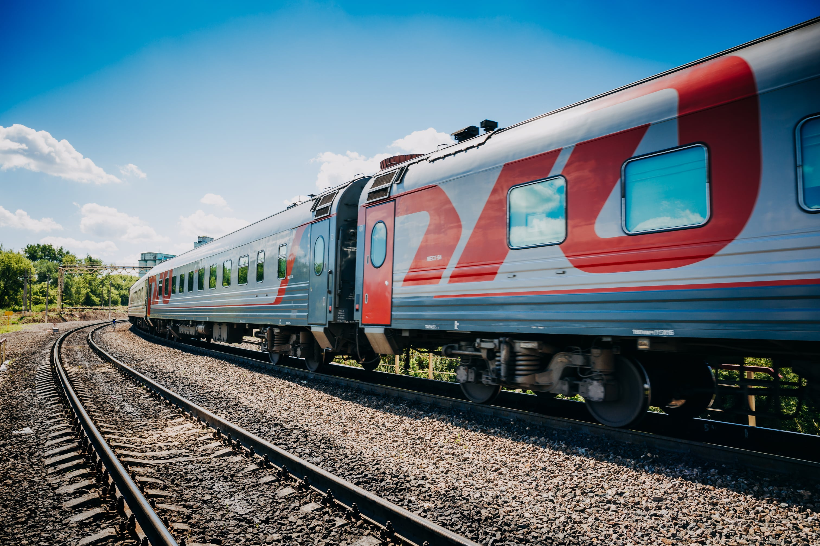
Қазақстан елінде теміржол жолаушылары интернетке өте зәру болады. Басқа әлемдік тәжибеде көп кездеспеуі мүмкін, себебі көп мемлекеттер мұхтаж емес тығыз орналасқандықтан, интернет аса қатты проблема болмауы мүмкін. Ал Қазақстан жері кең байтақ болғандықтан қалалар арасы қашық орналасқандықтан, сол себепті теміржол жолаушыларына тұрақты интернет желісімен қамтамасыз қиын. Ал біз осының шешімі ретінде, Starlink модем v4 орнатсақ жоғарғы деңгейдегі 100-400 мбит/с тұрақты интернетпен қамтамасыз ете аламыз.

Slide 3
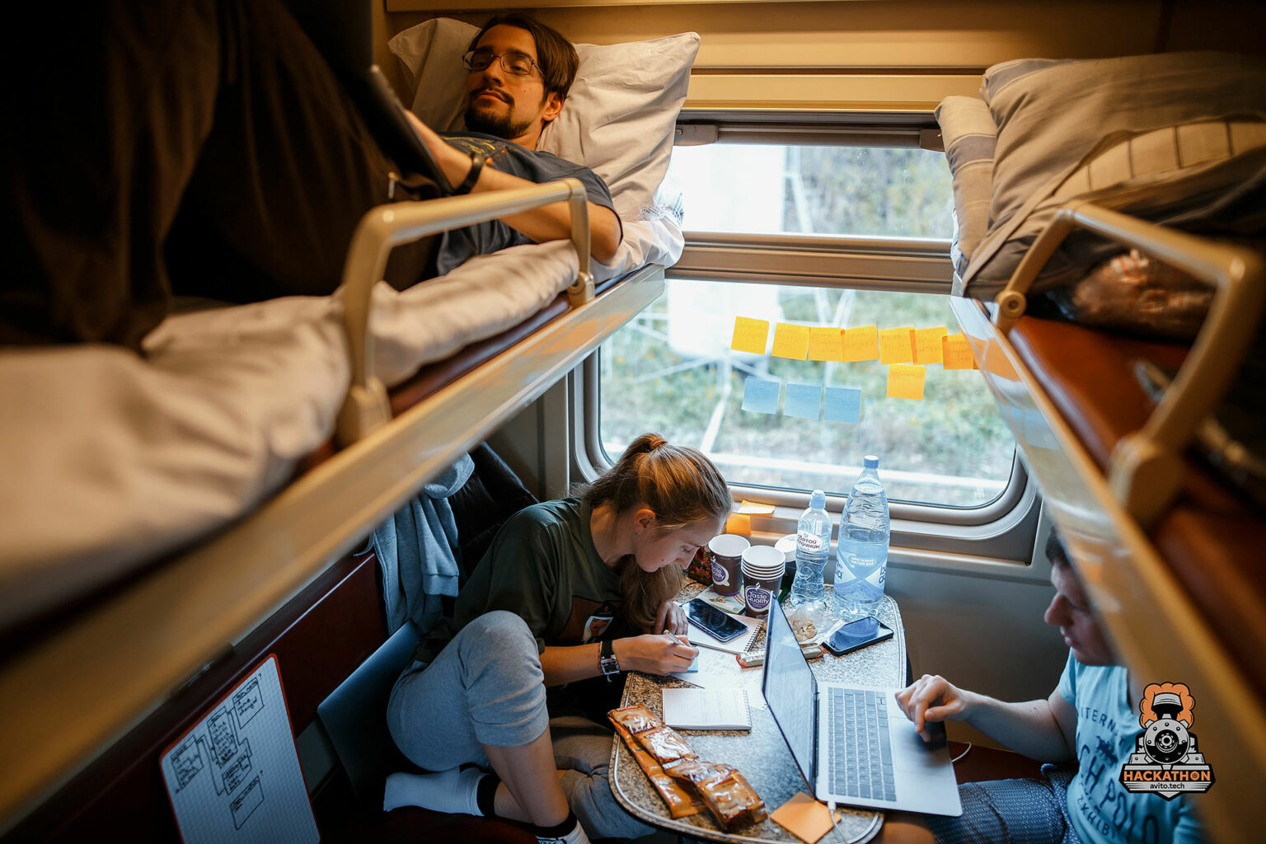
Қазақстан 138 жолаушылар арналған поезд
2000 ға жуық вагон қолданыста
2023 жылы 13,5 миллион адам поездпен жүрген
Күнделік 35-40 мың адам жүреді. Соның 30%-ын қамту шамамен 10-12 мың адамдай болса онда бастапқы біздің жоспарымыз 120 модем жеткізу
Бастапқы да вайфай орын саны шектеулі болу керек. Бұл клиенттер арасында бақталастыққа әкеледі

Slide 4
Starlink v4
Бағасы 580 000 тг
Айлық интернет құны 50 000 тг
Размеры (ШxВxТ) (см) 383 х 594 х 40 мм
Крепление наружное
Вес 3.2
Таралым аймағы 250 метр
Интернет қуаты 100-400 мбит/с
175 км сағатына дейін орнатыла береді.
150 – 250 телефон кіре алады.
Рабочая температура -30℃ ~ +50℃
Потребляемая мощность, Вт 75 - 100 Вт

Slide 5
Проблемы:
1.Поездарға орнатуға келісімшартқа отыру.
1. Қалай шешеміз? Теміржолмен келісу үшін әр модемге 15-35 000тг ай аренда төлесек орташа 30 000 тг келіссек мақсатымызға жетіп 120 модем айына 3 600 000 тг жылына 43 200 000 тг төледі екенбіз. Осындай көлемде аренда төлеп отырамыз жылына деп келісімге келуге теміржолмен болады. Қосымша теміржолға поездарда интернет болса сервис артқанын белгісі белгілі дәрежеде имидж береді. Тағы да қосымша айтатын болсақ интернет болса халықтан шағым аз болады.

Slide 6
2.Қазақстан бойынша Starlink модемге рұхсат жоқ
2.Бірақ Мәжілісте қабылданып сенатқа кетті тек уақыт еншісінде, себебі қазіргі таңда өкімет 8 ауыл мектептеріне осы Starlink модем орнатылды. Сонымен қоса заңды тұлғаларға ешқандай проблема жоқ деп JOLSER компаниясы документпен қоса сатып жатыр. «Цифровой Казахстан» атты программалар бұл жобаны қорғап алып шығады. Бір жағынан поездарда интернетті болуы Қазақстан мемлекеттік имидж көтереді

Slide 7
Плюстары
Бұл салада конкурентжоқ инновационный бизнес.
Starlink модем қолдану. Алғашқы болып келісімшарттарқа келсек, конкуренттер пайда болуы ықтималдығы азая түседі. Казахтелеком өзіне тиімсіз, көп мөлшерде қаражат керек.
Тұрақты жоғарғы деңгейдегі интернет
Минустары.
Команда жаңадан құру керек.
Шешімі: Қаржы болса талантты жастар тарту қиындыққа әкелмейді. Ең бастысы қаржы.
Опыт осы салада жоқ
Шешімі:
Эксперттерден бизнесті жүйелеп, жоспар құрып, сол жоспармен жүру
Қазақстанда нақты рұхсат жоқ Starlink модемге деп ірі биліктегі адам кәсіпті тартып алу мүмкін.
Шешімі: Поездағы өмір, ірі биліктегі адамдарға бейтаныс.

Slide 8
Тарифтер
3 сағатқа дейін 350 тг
3-5 сағат 500 тг
5-10 сағат 800тг
10-24 сағат 1000тг
24- 60 сағат 1500тг
Қазіргі біз қолданылатын тариф интернет безлимит болса айына орташа 5000 тг минутына 0,12 тг екен. Ал Starting модем айына 50 000 тг болғанда 1,24 тг болады. Ал біздегі тариф 1 адамға сағаты 80 теңге болса минутына 1.33 тг болады екен. Бір адамның өзіңе 1.07 есе көп. Орташа есеппен 90 адам кірсе онда минутына 119.7 тг болады. Онда 96.5 есе көп. Кемінде 35 адамға дейін табысы жақсы болады

Slide 9
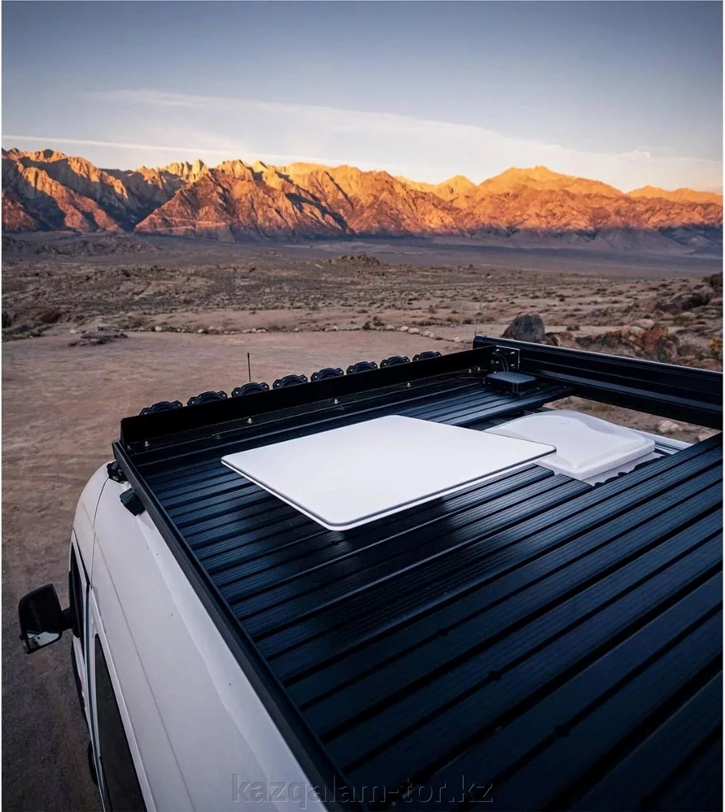
1 поездға 2 модемнен орнатсақ оны 180 адам қолданса орташа есеппен әр адамнан 830 тг күніне 149 400 тг айына 24 күнге 3 585 600 тг минус интернет 100 000 тг техникалық қызмет 50 000 тг. Аренда 60 000. Бір поездан таза табыс 3 385 600 тг.

Slide 10
Қызмеркерлері:
Директор (проблема шешуге қабілетті) айлығы 500 000 – 600 000 тг
4 оператор ( смен 2 оператордан) 250 000 – 300 000 тг.
2 техникалык қызмеркер( смен 1 адамнан) 350 000 – 400 000тг.
Программис 400 000 - 500 000 тг.
Юрист 400 - 500 000 тг
Бухгартер 350 - 400 000 тг
Қызметкер айлығы 4 000 000 тг
Қосымша: Сатып алған модем JOLSER компаниясымен договорға отыруға болады техникалық қиындық туындаса модемнен. Сол сияқты программа жасаған компаниямен договорға отыруға керек

Slide 11
Слайд 6
Басында 20 модем 580 000 тг – 11 600 000 тг
45 күнде 1800 адам кірсе күнделікті 830тг орташа есеппен 1 494 000тг – 45 күнде 67 230 000 минус айлық интернет 2 000 000 тг ал 1 230 000 тг салық плюс техникалық қызмет. 58 000 000 суммаға 100 модем алып іске қосуға болады. Қалған 6 000 000 тг қызметкермен көз көрінбейтін шығындар. 120 модем іске қосылса күніне орташа есеппен 8 964 000 тг әкеліп отырады айына 24 күнге 215 136 000 тг жылына 2 млрд астам айналымға шығуға болады. Егер 1 жылда 5 миллион адам қолданылса, 4 миллиард 150 миллионқа жеткізуге болады

Slide 12
Мақсатымызға жетіп 120 модем істе қосылуы 10800 адам кіріп шығын. Жылдық шығындар. Интернет 72 000 000 тг.
Қызметкерлер 48 000 000 тг
Салық примерно 50-80 000 000тг
Аренда модем 43 200 000
Форс мажор плюс қосымша тағы 5 модем орнату 50 000 000 тг.
Сонда да таза табыс жылдық шамамен 2 млрд көлемінде

Slide 13
Программа керек құны примерно 5 миллион.
Мақсаты: алдын ала брондап қою. Төлемді картадан қабылдау қабілетті және төлеп бойынша вайфай рұхсаттама беру арнайы бір телефонға қана.
Проект іске асу уақыты программа жасау мен келісімшартқа отыру 2 ай – 6 ай көлемінде
Зерттеу жұмыстары 7-10 күн аралығында. Зерттеу барысында поездарда өзіміз тікелей бақылаумен өтеді.
Басы аяғы 120 модем орнатуға 4-9 ай уақыт алынады.
Басты мәселе келісімшартқа тез қол жеткізсек, соғұрлым модемдерді орнатып жұмысты бастай аламыз

Slide 14
Слайд 5
Инвестордан сұралатын қаражат 30 000 000 тг
Модемге басы аяғы 11 600 000 тг
(Өз ұсынған құны 580 000 модем бойынша мүмкін баға өзгеріп қалуы. Арнайы сайт 1 300 000 - 1 500 000 тг ұсынады)
Программа 5 000 000 тг
(Жақсы программа құны 5 000 000 тг ден басталады баға өзгеру мүмкін)
Зерттеу жұмыстарына 3 000 000 тг
(модемнің түрлері алынады, поезда жүру шығындары)
Команда құру 6 000 000 тг
Алғашқы табысқа кіремін дегенше қызметкерлердің айлығы.
Қалғаны 4 400 000 тг келісімшартқа отыру аралықта жұмсалады. Және подушка безопасности.

Slide 15
Инвестор неге осы бизнес жоба идеясын таңдауы керек;Бақталастық (конкурент) жоқ жаңа жоба идеясы,егер жоба жоспарымыздай іске қосылады жылына өзі қойған суммадан 200 есе табыс әкеледі.Кез келген жүріп тұрған жоба инвестор болып25 млн үстіне 25млн әкелсе бұл керемет нәтиже,ал біздің бұл жобамыз 25те-75%сенімдіміз. Инвестор ұсынатынымыз компаниядаң 30% акция егер мақсатымызға жетсек, ол жылына шамамен 500-600 миллион. Бұл стартап жоба болғандықтан қаражат қою қ2ауіпті шығар,дегенмен үлкен табыс көзі,үлкен тәуекелділікті қажет етеді.Бұл жоба біз үшін және жаңа Қазақстан үшін маңызы зор деп ойлаймын,.Сондықтан осы жобаның жүзеге асуына барлық мүмкіндікті пайдалануымыз қажет,ал егерде қандайда бір себептермен бизнес-жоба құрдымға кеткен ,іске аспай қалған жағдайда алған қаражатты заңды шарты түрде белгенген мерзімде қайтарып беруге қағаз жүзінде уағдаласып заңмен бекітеміз28028

